Slide 1
Memory🎮Game:
Il nostro progetto
Alfano Vincenzo
Ambrosio Manuel
Comentale Domenico
Di Maio Luigi

Slide 2
Introduzione
🎮 The Memory Game
📌 The project consists of a Memory game, where the goal is to find all the pairs of identical cards.
💻 It was developed entirely using HTML, CSS and JavaScript and was designed to be:
Intuitive
Fun
Easily extendable
🧠 In this presentation we will:
Show you all the codes used
Analyze the logic of the game point by point
Delve into how the code works, to better understand what we have done
❓ If you have any doubts or curiosities, do not hesitate to share them!

Slide 3
💡Game Objectives and Goals
Our goal is to create a memory game that challenges players to remember and match pairs of cards. Key features include:
User Experience:
A simple yet attractive interface, with smooth animations and theme changes.
Game modes: Player versus Player or Player versus Computer.
Scoring:
Each pair found increases the player's score.
Punteggio: Ogni coppia trovata incrementa il punteggio del giocatore

Slide 4


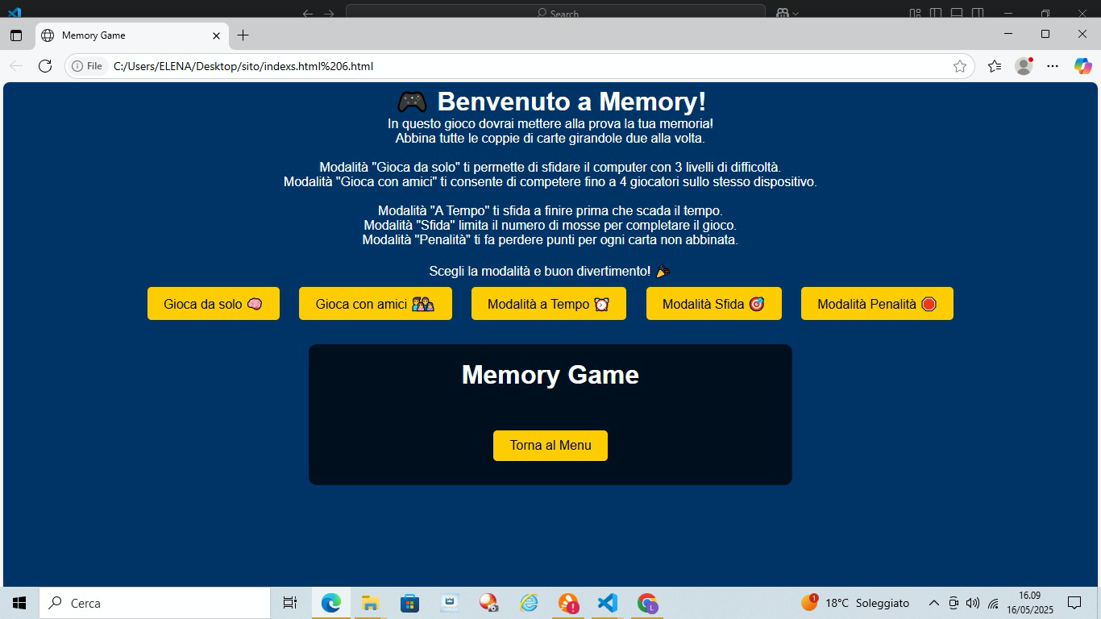
Struttura del Codice eseguito HTML
Il codice HTML è la base per il nostro gioco, e include vari elementi interattivi come:
-Pulsanti di inizio:
Due pulsanti per scegliere se giocare in solitaria (contro il Computer) o in compagnia
-Pulsanti per modalità:
Ci sono due pulsanti per scegliere due modalità diverse:
-Modalità a tempo: c’è un limite di tempo il quale se scade hai perso.
-Modalità Penalità: ogni mossa errata un punto in meno

Slide 5
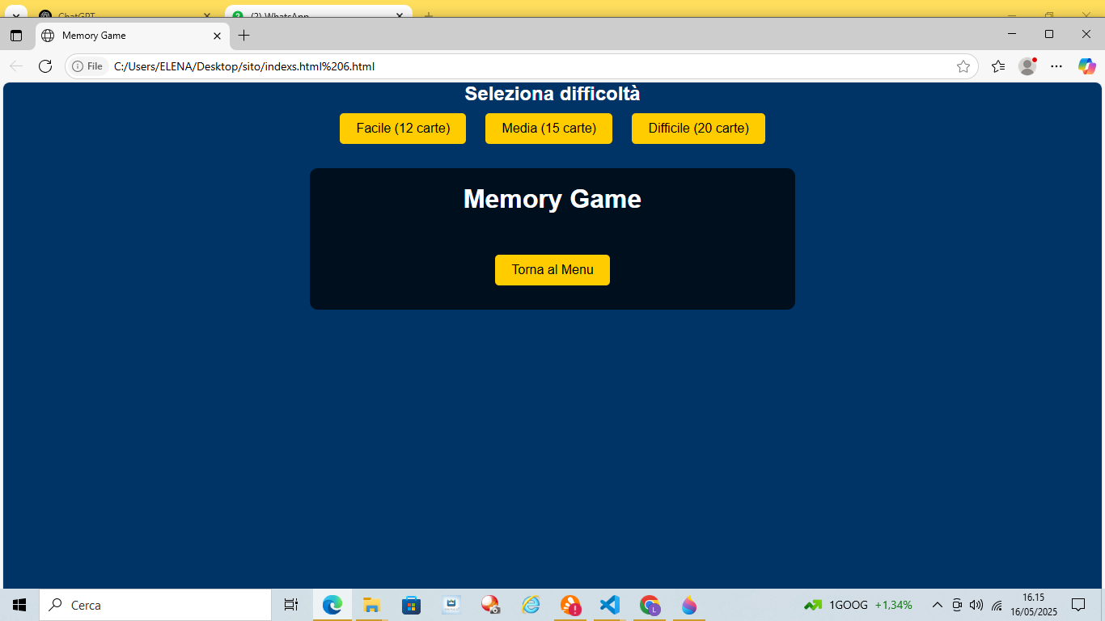
Struttura del Codice eseguito HTML
Le altre opzioni che ci offre il codice HTML sono anche:
-Pulsanti di scelta:
Si scelgono le difficoltà alla quale si voglia giocare variando la quantità di carte.
-Torna al Menu:
In caso il giocatore non voglia più continuare o cambiare modalità si può tornare al Menu principale.

Slide 6
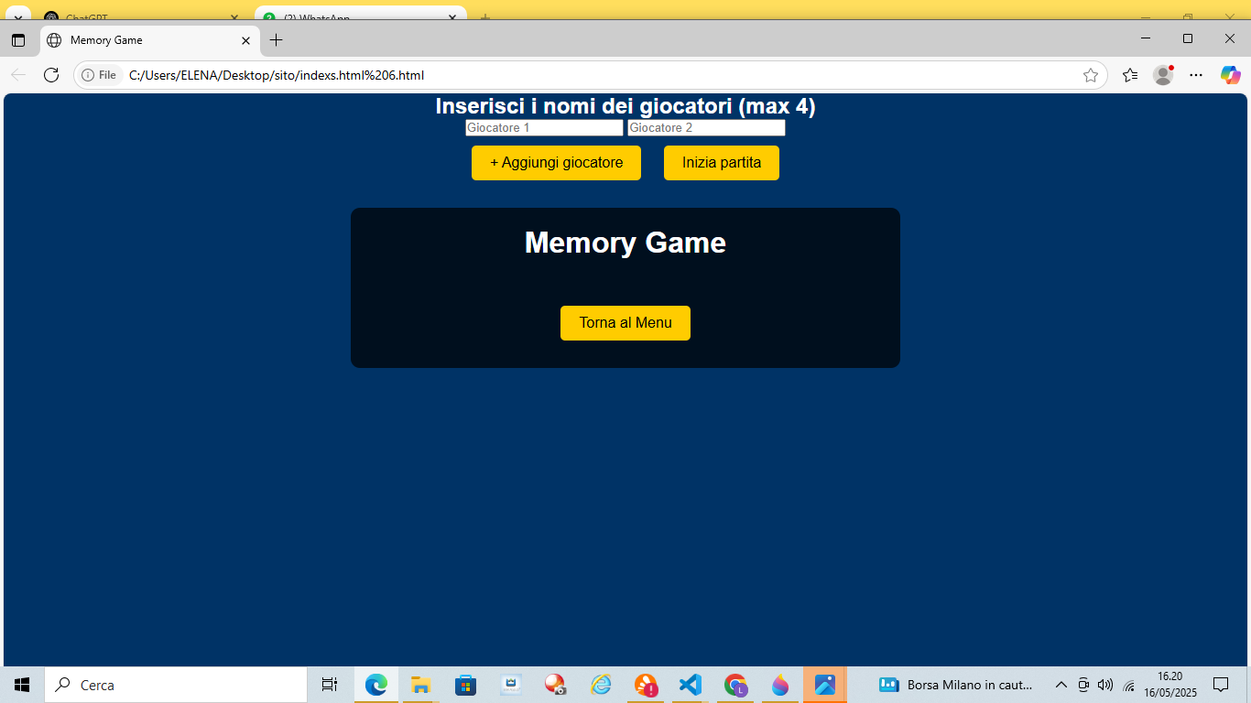
Struttura del Codice eseguito HTML
Dopo aver scelto la modalità e la difficoltà, si inserisce il nome di ogni giocatore o solamente per uno in caso sia in solitaria:
-Input nomi:
Con questi pulsanti si inseriscono i nomi dei giocatori.
-Quantità giocatori:
Si scelgono quanti giocatori devono partecipare (max 4).

Slide 7
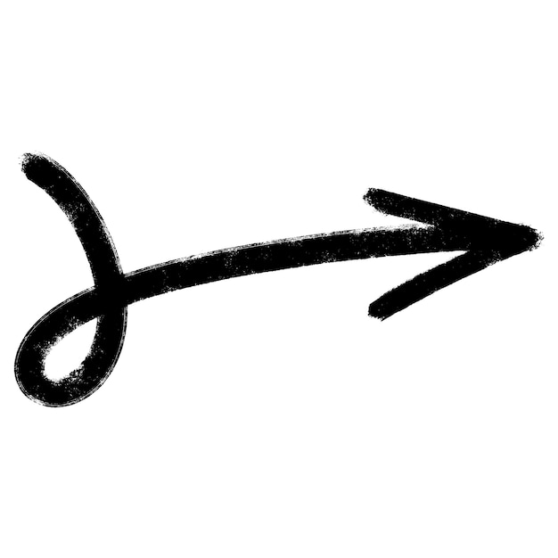
Utilizzo di Bootstrap
e Google Fonts Tema Chiaro e Tema Scuro
Il design visivo del gioco è reso fluido e reattivo grazie all’utilizzo di:
Bootstrap: Un framework CSS che permette di creare un layout responsivo facilmente, così il gioco si adatta a diverse dimensioni di schermo.
Pacifico Font: Utilizzato per il titolo del gioco, questa font aggiunge un tocco giocoso e accattivante all'interfaccia.
Per migliorare l’esperienza visiva, abbiamo implementato due modalità di tema:
Tema chiaro: Il tema predefinito che utilizza sfumature di blu e verde per uno stile fresco.
Tema scuro: Un tema alternativo con gradienti più scuri, per un’esperienza di gioco più rilassante, specialmente in ambienti poco illuminati

Slide 8

Il Layout della Griglia di Gioco
La griglia di gioco è creata con CSS Grid, sistema di layout potente e flessibile, utilizzando 4 colonne per 4 righe, creando un layout simmetrico. Il design è pensato per essere chiaro e facilmente comprensibile:
Le carte sono distribuite uniformemente.
Il layout è responsivo, quindi si adatta perfettamente anche su dispositivi mobili.
Esempio:
.container {
display: grid; ===>attiva il layout a griglia.
grid-template-columns: 1fr 2fr; ===>crea tre colonne di larghezza uguale.
gap: 10px; ===>aggiunge uno spazio tra le celle della griglia.
}

Slide 9
🃏
Design delle Carte Abbinamento delle Carte
Le carte sono il cuore del gioco, e il loro design è pensato per essere visivamente interessante:
Colori vivaci e animazioni: Ogni carta ha uno sfondo colorato che cambia durante le interazioni.
Stati delle carte: Le carte possono trovarsi in uno dei seguenti stati: normale, girata o abbinata.
Effetti visivi: Al clic su una carta, questa si gira con un’animazione, e se c'è una corrispondenza, le carte rimangono abbinate con un altro effetto.
Il cuore del gioco è il meccanismo di abbinamento:
Quando un giocatore gira due carte, il gioco controlla se le emoji corrispondono.
Se sono uguali, le carte vengono abbinate e il punteggio aumenta.
Se non corrispondono, le carte
vengono girate di nuovo e il turno passa al giocatore successivo.

Slide 10

Funzioni JavaScript Gestione dei Turni e del
Fondamentali punteggio
JavaScript è utilizzato per gestire la logica del gioco:
startGame(): Avvia il gioco e imposta tutte le variabili necessarie.
flipCard(): Funzione che gira le carte e verifica se c'è una corrispondenza.
cambiaTurno(): Gestisce il cambio di turno tra i giocatori.
Aggiornamenti dinamici: Punteggio e timer vengono aggiornati in tempo reale.
La gestione del turno e del punteggio è fondamentale:
Ogni giocatore ha un turno in cui può girare due carte.
Ogni coppia trovata incrementa il punteggio del giocatore corrente.
Un display in tempo reale mostra quale giocatore è il prossimo e quale punteggio ha accumulato.

Slide 11
⏲️Timer e Suoni Modalità:
Giocatore vs Computer
Per rendere il gioco più coinvolgente, abbiamo aggiunto:
Un timer che conta il tempo trascorso durante il gioco.
Suoni: Quando una carta viene girata o quando due carte vengono abbinate, viene riprodotto un suono per aumentare l'interattività del gioco.
Se uno dei giocatori è lasciato vuoto, la modalità "Giocatore vs Computer" viene attivata:
La CPU effettua mosse casuali, selezionando carte tra quelle ancora non abbinate.
Un semplice algoritmo che simula le scelte del computer con un breve ritardo.

Slide 12

Condivisione del Risultato Possibili Miglioramenti
Al termine del gioco, i giocatori possono facilmente condividere i loro risultati:
Un pulsante per condividere il punteggio tramite WhatsApp, permettendo agli utenti di invitare gli amici a giocare.
Sebbene il gioco funzioni bene, ci sono molte opportunità per migliorarlo:
AI avanzata: Implementare un'intelligenza artificiale più complessa per il gioco contro il computer.
Classifica online: Aggiungere una classifica per i giocatori migliori.
Difficoltà adattiva: Aggiungere livelli di difficoltà che si adattano al comportamento del giocatore.

Slide 13

Conclusioni
We learned a lot from working on this project.
Every part of the code, from managing the score to creating the grid, was an interesting challenge.
We are satisfied with the final result, where every member of the group contributed ideas and solutions.
The project not only allowed us to improve our skills in HTML, CSS and JavaScript, but also to work as a team.

